Slide 1

ADM1770
Outils pour l'application des TI en gestion
Semaine 2:
L’organisation numérique et les TI
Automne 2020
Professeur: Abdou Ait-Hammou, MSc, MoP

Slide 2
Équipes pour le Wiki et le cas
Formez votre équipe (5 personnes par équipe).
Les équipes doivent être formées sur le campus virtuel.
Le dernier délai pour former les équipes est le 23 septembre. travailler sur le wiki ou le cas.
Il y aura deux travaux (notés) en équipes (voir les dates sur le syllabus):
  Le laboratoire «Wiki»
  Le cas en classe sur les médias sociaux

Slide 3
Retour sur les forces de Friedman
Évolution des rôles des SI
Cas Potez Aéronautique

Slide 4
Retour sur les concepts clés de la semaine 1
Processus d’affaires
  Définition et lien avec les processus de production
Système d’information
  Les 4 composantes et lien avec les processus d’affaires
Système d’information et technologies de l’information
Les 5 forces d’aplatissement de Friedman
  Externalisation
  Internalisation
  Harmonisation de la chaîne d'approvisionnement
  Logiciels de workflow
  Délocalisation

Slide 5
Retour sur les forces de Friedman
Évolution des rôles des SI
Cas Potez Aéronautique

Slide 6
Système d’information
Ensemble structuré de ressouces informatiques mais aussi humaines et matérielles
Peut être manuel ou automatisé
  Aujourd’hui la majorité des SI sont automatisés, c’est la raison pour laquelle on parle de SI et de TI de façon interchangeable

Slide 7
Vers des SI performants et sources de profit
Les SI comme sources de profit : retour sur investissement et contribution à la création de valeur ajoutée
Des SI innovants et efficients
Des SI construits sur la durée
  Coût de développement, de déploiement et de maintenance

Slide 8
Rôle d’un DSI
On s’attend qu’un directeur des SI (DSI) soit:
  Immergé et conscient
  Innovant
  Efficient
  Chef d’orchestre
  Communicant
  Ouvert

Slide 9
Rôle d’un DSI
Un DSI prend en charge l’ensemble des projets avec une composante TI ainsi que les responsabilités:
  De gérer l’équipe
  De choisir les fournisseurs de matériels et de solutions logicielles
  De proposer des évolutions techniques
  De veiller à maintenir un système fiable et sécuritaire

Slide 10
Rôle d’un DSI
Quelques défis pour un DSI
  Ne jamais oublier le client
  Éviter les effets de mode
  Leurre de la solution miracle universelle
  Mesure de la performance
  Comportement des décideurs
  Banalisation des TI

Slide 11
Rôles des SI
Les 4 rôles fondamentaux d’un SI
  Acquisition (input ou intrant)
    Écrite
    Orale
    Directe
    Mixte
  Stockage
  Traitement
    Comparaison
    Calcul
    Transformation
  Sortie (output ou extrant)
    Écrite
    Orale
    Directe

Slide 12
Rôles des SI
Rôles qui se transforment
  Rétroaction
    “…l’idée que l’information de sortie d’un système va être réutilisée pour influencer le fonctionnement de ce système”
    Exemple de l’achat qui est relié au niveau du stock
  Intermédiation
    “Principe par lequel les participants à un processus de décision utilisent une représentation modélisée commune, qualifée d’objet intermédiare”
    Exemple de la demande de crédit

Slide 13
Rôles des SI
Rôle des SI dans l’ogranisation selon une vision fonctionnelle
  Marketing (ex: gestion de la relation client dite CRM
  R&D (ex: conception assistée par ordinateur)
  Production (ex: commandes numériques)
  Finance (ex: système de paie)
  Logistique (ex: gestion de la chaîne d’approvisionnement)

Slide 14
SI et prise de décision
Rôles du SI et prise de décision
  Informer
  Enrichir
  Décider

Slide 15
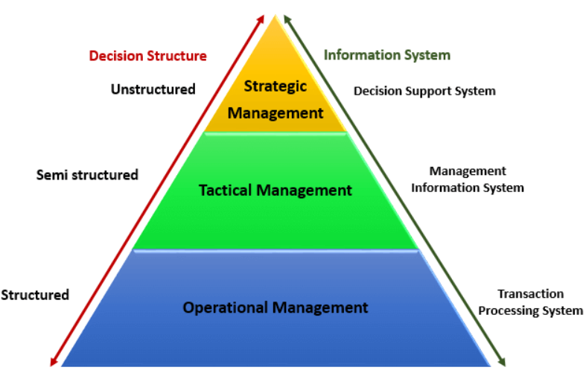
SI et prise de décision
Trois niveaux de décision en gestion:
Source: guru99.com

Slide 16
SI et prise de décision
Décisions opérationnelles / problèmes structurés
  Décisions prises par la gestion ou des employés, qui ont un impact limité et qui comportent un niveau de risque minime
  Exemple: organisation des horaires de travail
Décisions tactiques / problèmes semi-structurés
  Décisions prises par la gestion, qui ont un impact sur le moyen terme et qui comportent un niveau de risque modéré
  Exemple: lancement d’une campagne promotionnelle
Décisions stratégiques / problèmes non structurés
  Décisions prises par la haute gestion, qui ont un impact sur le long terme et qui comportent un niveau de risque élevé
  Exemple: lancement d’un nouveau produit

Slide 17
SI et prise de décision
  Comment le rôle des SI pourrait-il changer selon le niveau de décision ?

Slide 18
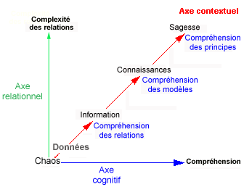
Modèle DICS
Données : niveau brut
Information : qui, quoi, quand où ?
Connaissance : comment ?
Sagesse : pourquoi ?
L'objectif de ce modèle est de proposer de fournir la bonne information, à la bonne personne (au sens de la personne compétente), au bon moment, en vue d'établir la bonne décision. Projet ambitieux car, de tous les flux qui circulent dans l'entreprise, de toutes les données stockées et traitées, on se propose de définir une démarche et un modèle pour passer de la donnée à la sagesse

Slide 19
Compétences clés du gestionnaire en SI
Piloter le SI
Acheter les prestations et le matériel
Jouer le rôle d’un chef d’orchestre d’une organisation élargie

Slide 20
Retour sur les forces de Friedman
Évolution des rôles des SI
Cas Potez Aéronautique

Slide 21
Un nouveau directeur des systèmes d’information à temps partiel chez Potez Aéronautique

Slide 22
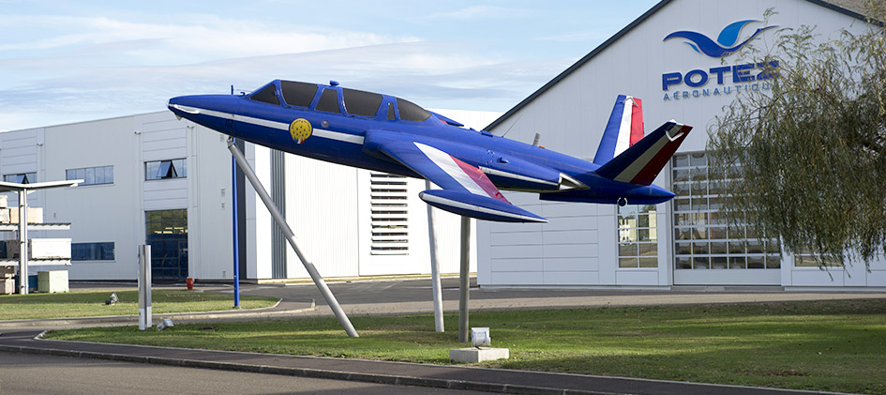

Les acteurs du cas

Slide 23

Quels rôles du directeur des systèmes d’information pouvez-vous identifier ?
Organiser le système
Veiller à son entretien
Planifier ses évolutions

Slide 24
Quiz (non noté)

Slide 25
Question 1
Laquelle des affirmations suivantes est fausse au sujet des SI ?
  Un SI est un ensemble organisé de ressources permettant d'acquérir, traiter, stocker et diffuser des informations au sein d’une organisation
  Un SI est forcément informatisé
  Un SI supporte un processus d’affaires
  Un SI est supportée par la TI
  Aucune de ces réponses

Slide 26
Question 2
Une décision structurée correspond à un niveau de gestion:
  Opérationnelle
  Tactique
  Startégique
  Intégrée
  Planifiée

Slide 27
Question 3
Au sujet des forces d’applatissement de Friedman, l’externalisation est une forme de délocalisation.
  Vrai
  Faux

Slide 28
Question 4
Identifiez 3 qualités d’un/une analyste d’affaires
  1.
  2.
  3.

Slide 29
Pour la semaine prochaine
Commencer le Wiki
Faites les lectures de la semaine 3 (voir le syllabus)

